Slide 1
CONCORSO «EMOZIONI DI NATALE» 2020/21
La classe quinta della Scuola Primaria «I. Della Negra» di Mortegliano ha partecipato al concorso «Emozioni di Natale» e si è classificata al 2° posto vincendo un buono per la scuola di 400 €.

Slide 2
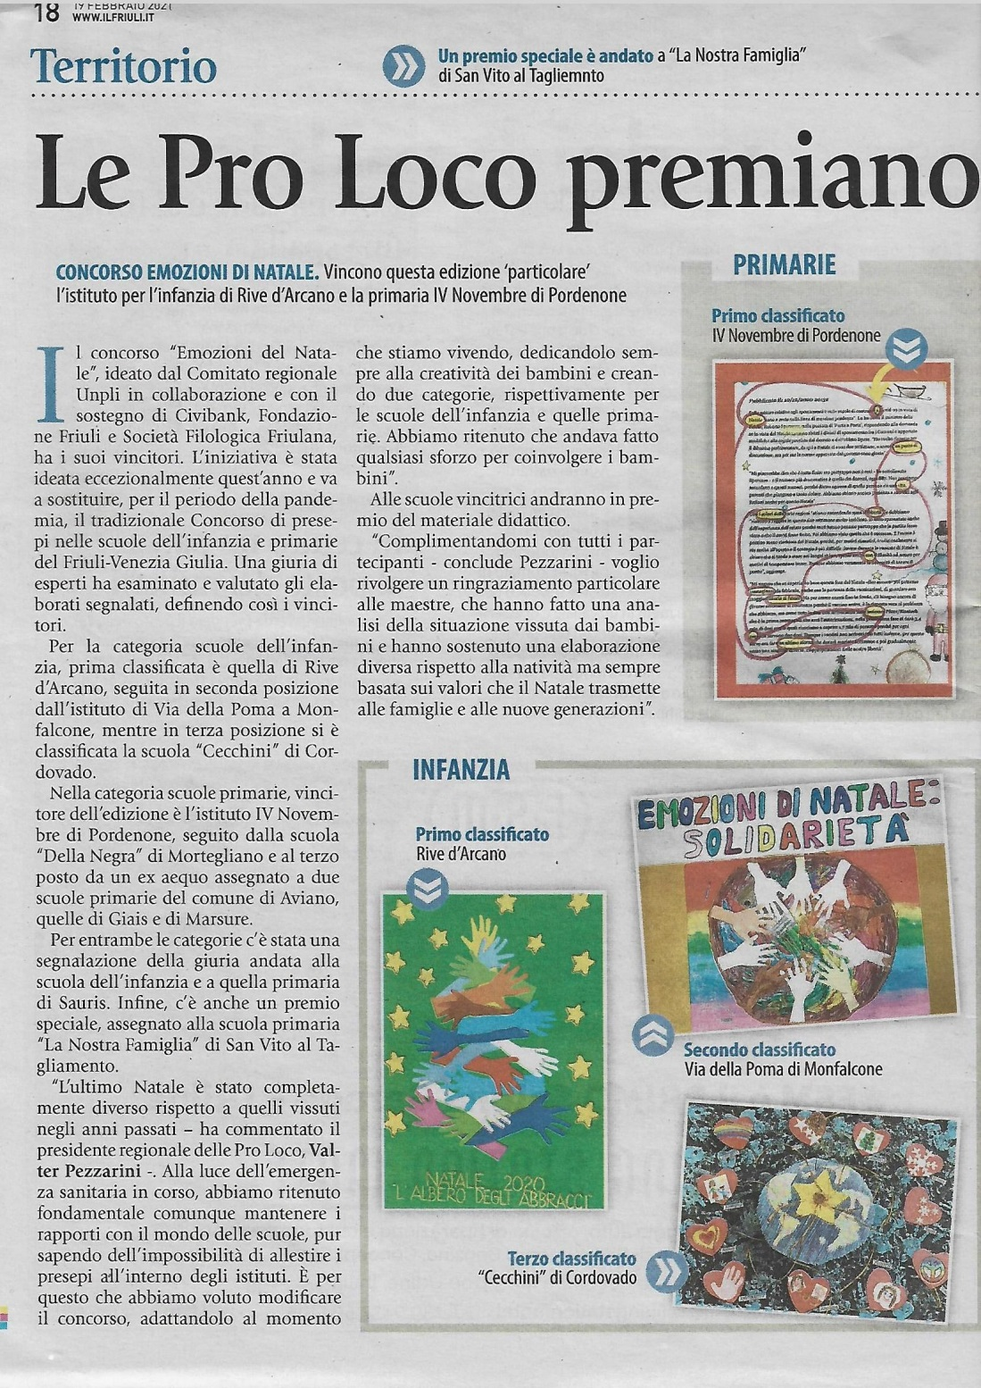
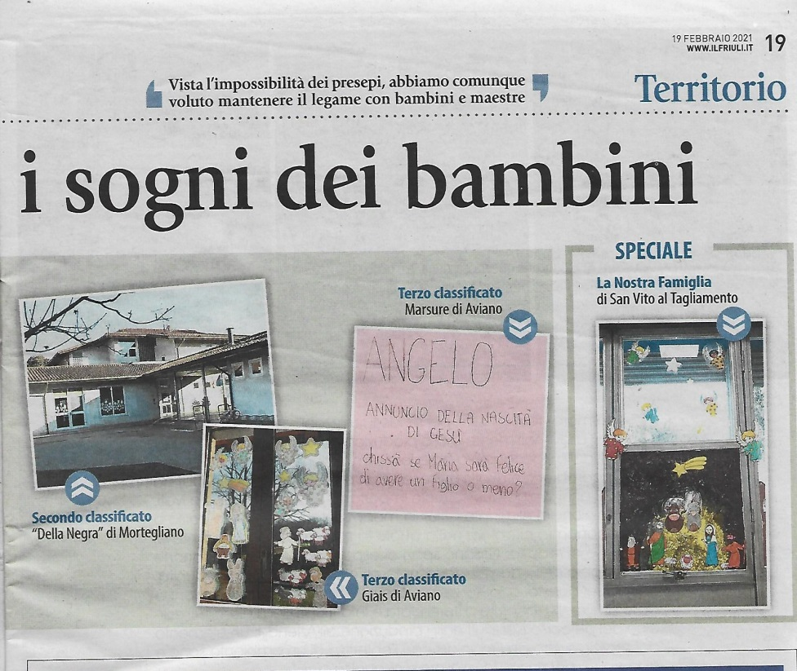
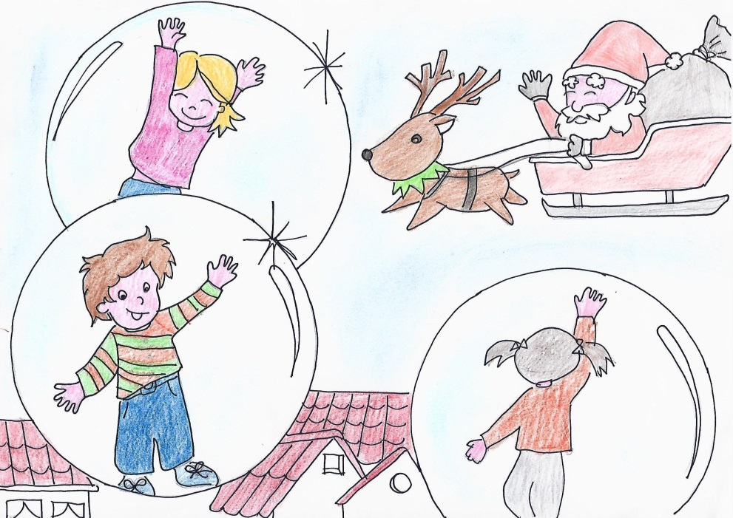

Slide 3
IL NATALE È NELLE NOSTRE MANI

Slide 4
Quell’anno era veramente difficile pensare al Natale come a una festa di gioia. Tutti erano preoccupati per la pandemia generata da un virus potente e sconosciuto che faceva soffrire e morire molta gente. I bambini, però, non volevano rinunciare a una festa così importante ed erano certi che Babbo Natale, oltre a raggiungere tutti i bambini del mondo, quell’anno avrebbe portato qualcosa anche agli adulti. Già immaginavano il lavoro frenetico a cui si dedicavano con allegria gli aiutanti del simpatico vecchietto tanto atteso dai bambini, ma non avrebbero mai immaginato di diventare loro stessi i suoi aiutanti. Invece un giorno, arrivando a scuola, gli alunni di quinta di una scuola primaria trovarono, proprio vicino alle scale dalle quali accedevano alla propria aula, una piccola e strana creatura che consegnò loro, magicamente, una lettera e poi sparì.

Slide 5
I bambini esterrefatti la portarono in aula e lessero il messaggio: Babbo Natale affidava loro il compito di accendere negli adulti l’atmosfera magica del Natale. Quante domande cominciarono a frullare nella loro mente: qualcuno pensava si trattasse di uno scherzo, altri invece credevano nell’autenticità del messaggio e pertanto insistevano per realizzare ciò che Babbo Natale domandava loro. Chiesero alla maestra il permesso di fotocopiare la lettera, spiegando che si trattava di una cosa importante. La maestra, che conosceva ormai da cinque anni quanto fossero determinati i suoi fantasiosi alunni, acconsentì. Così alle 16 di quello stesso pomeriggio tutti, contemporaneamente, con il cuore che batteva a mille, le mani sudate, le farfalle nello stomaco per l’ansia di vedere ciò che sarebbe successo, strinsero una copia della lettera nelle proprie mani…

Slide 6
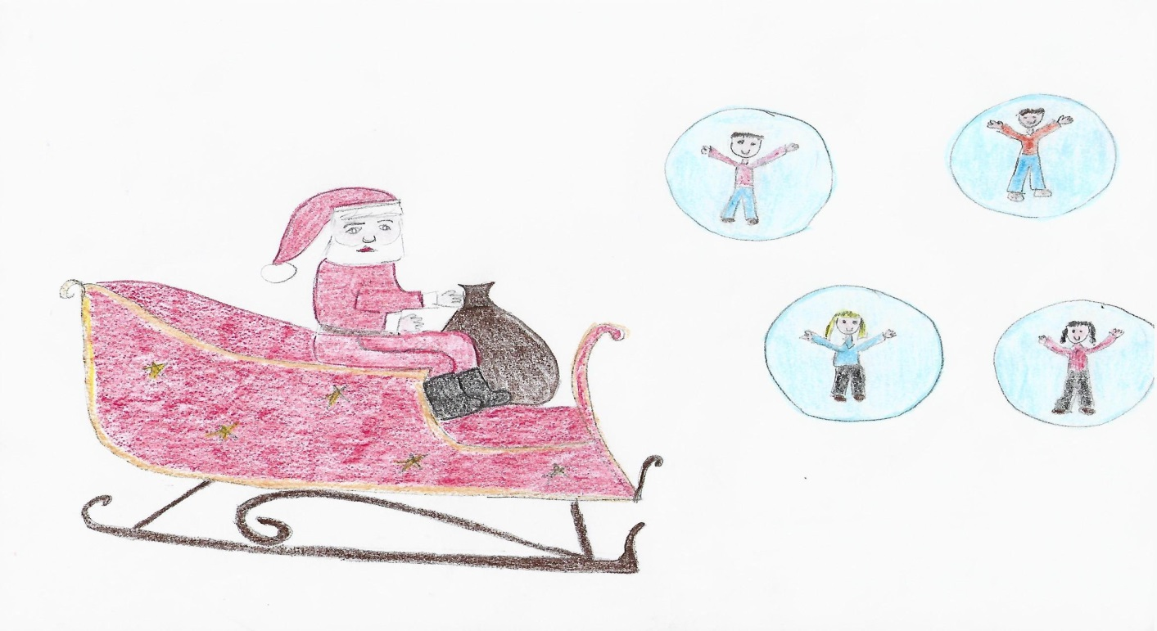
E qualcosa accadde per davvero: i bambini furono teletrasportati, dentro a delle bolle protettive, in tanti posti diversi.

Slide 8
La prima tappa fu la Casa di riposo per i nonni del paese dove cantarono le canzoni che avevano imparato a scuola per Natale e recitarono anche una bella poesia. Tutti i nonni piansero di gioia riconoscendo in quei bambini i nipoti che non vedevano da tanto tempo. Almeno per un giorno anche la tristezza era stata sconfitta dalla gioia del Natale.

Slide 9
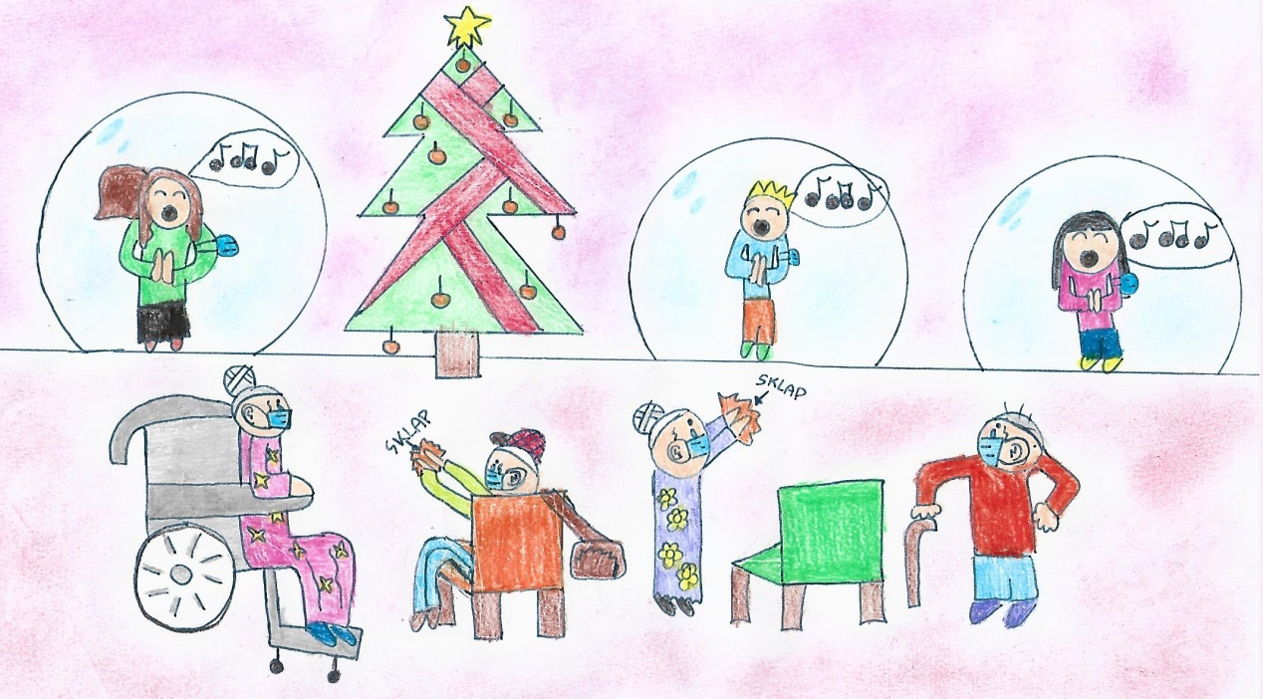

Slide 10
Poi raggiunsero gli ospedali dove altri bambini si stavano curando e lì recitarono per i piccoli pazienti delle storie e delle barzellette; fecero loro degli indovinelli e si esibirono persino in alcuni giochi di prestigio: non si erano mai sentite nelle corsie di quell’ospedale risuonare così tante risate e mai quelle pareti tristi avevano visto tanti sorrisi! Almeno per un giorno anche la malattia era stata vinta dall’energia positiva del Natale.

Slide 11
Quindi i ragazzini tornarono al loro paese: il sindaco stava presiedendo il Consiglio Comunale e, come al solito, la maggioranza e la minoranza continuavano a trovare appigli per inveire gli uni contro gli altri. In mezzo ai toni accesi e alle voci fin troppo alte, i bambini, un po’ impauriti ma decisi a portare a termine il loro compito, si fecero avanti.

Slide 12
-Noi vogliamo salvare il Natale- dissero. Gli adulti si fermarono: presi dalla discussione si erano quasi dimenticati che quello era l’ultimo Consiglio prima del Natale. Stupiti e incuriositi, chiesero ai bambini che cosa avessero ipotizzato di fare. La proposta fu la seguente: creare un sito dove tutti i compaesani avrebbero potuto lasciare un pensiero, una parola, un desiderio o una foto ricordo. Il giorno di Natale tutti i concittadini avrebbero potuto accedere al sito per leggere i messaggi, scambiarsi virtualmente gli auguri e pubblicare le foto degli attimi più intensi di una giornata vissuta in maniera diversa dal solito: non le consuete tavolate imbandite stracariche di cibo, non montagne di regali… ma cuori aperti a gioire insieme apprezzando le cose semplici nel calore della propria casa. Si sarebbero sentiti tutti più uniti del solito, accomunati dallo stesso desiderio: festeggiare insieme anche se divisi. Almeno per un giorno anche la distanza sarebbe stata colmata dalla magia del Natale.

Slide 13
Infine i bambini chiesero al Sindaco di esaudire una loro richiesta: far recapitare dai volontari della Protezione civile un piccolo pensiero a tutte le persone sole del paese per dimostrare loro che non si è mai soli quando si appartiene a una comunità. Almeno per un giorno anche la solitudine sarebbe stata superata dalla solidarietà del Natale. La proposta e la richiesta dei giovani cittadini fu accolta da tutti, all’unanimità!

Slide 14
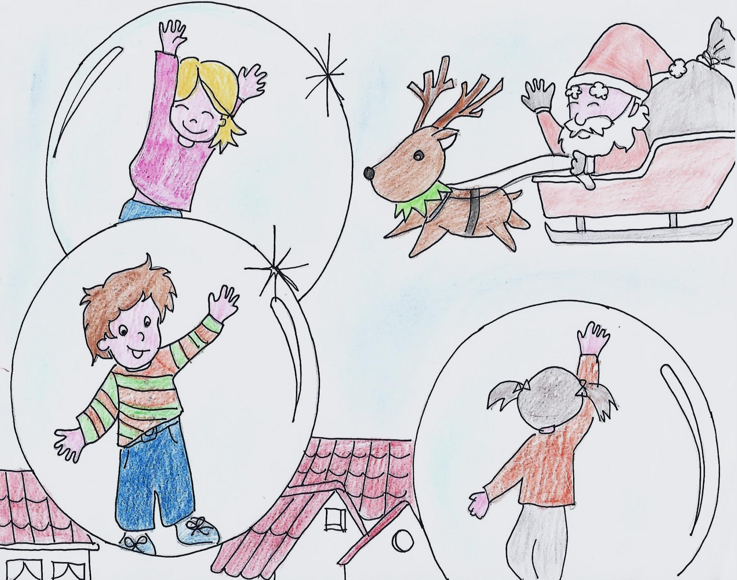
I bambini fecero ritorno alle proprie abitazioni giusto in tempo per la cena. Quella sera si addormentarono stanchi, ma con la sensazione di aver portato a termine nel migliore dei modi il compito che Babbo Natale aveva affidato loro. Non si erano mai sentiti così felici e soddisfatti! Sai Lucky - disse Giorgia al suo cagnolino – domani scriverò a Babbo Natale che porti pure il mio dono a qualche bambino meno fortunato di me, io sono già felice così. Bau, bau…- fece il cagnolino che voleva dire – Brava, sono d’accordo! – Quell’anno fu un vero Natale proprio per tutti! Scuola Primaria di Mortegliano “I. Della Negra” Classe quinta

